Slide 1
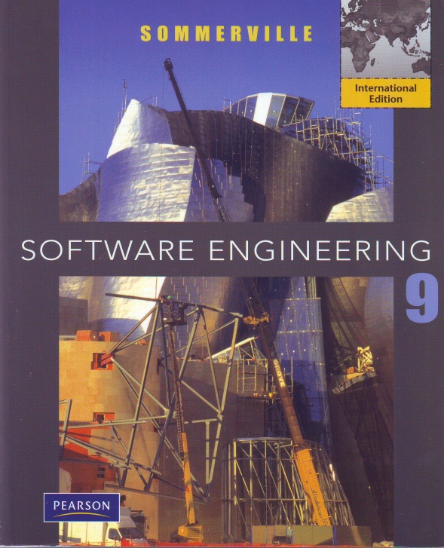
La Conception la construction
J. Goy
Décembre 2013 rev1.0

Slide 2
Software Engineering (B. Meyer)
Writing software that’s:
Correct Does what it’s supposed to!
Extendible Easy to change!
Readable by humans!
Reusable Don’t reinvent the wheel!
Robust React appropriately to errors
Secure Defeat attackers
Rappel ?

Slide 3
Le problème
Comment faire
ce qu’il y a à faire ?

Slide 4
Les faits
La conception et la construction du système décrit par les spécifications comprend trois types d’activités :
La modélisation du système
La conception de l’architecture
La conception (détaillée) et l’implémentation
D’où le contenu…

Slide 5
Le contenu
Modélisation du système
Conception de l’architecture
Conception et implémentation
Conclusion

Slide 6
1 Modélisation du système

Slide 7
Modélisation
La modélisation est le processus qui consiste à développer des modèles d’un système, chaque modèle en présentant une vue / perspective différente
La modélisation a fini par signifier le fait de représenter le système de façon graphique, en utilisant les notations de l’Unified Modeling Language (UML)
La modélisation est utilisée :
Durant la phase de spécifications, pour aider à en dériver les spécifications du système
Durant le processus de conception pour décrire le système à implémenter
Après l’implémentation pour documenter la structure et le comportement du système

Slide 8
Modélisation ou représentation ?
L’aspect le plus intéressant d’un modèle est qu’il néglige les détails
Un modèle est une abstraction du système, pas une représentation
Une représentation doit comprendre toute l’information, une abstraction simplifie délibérément et fait ressortir les caractéristiques les plus importantes
Par exemple :
Le résumé d’un livre dans un journal est une abstraction
La traduction du livre dans une autre langue est une représentation

Slide 9
Besoin de plusieurs modèles
On développera plusieurs modèles pour représenter le système de plusieurs points de vue ou perspectives :
Une perspective externe qui modélisera le contexte ou l’environnement du système
Une perspective d’interaction qui modélisera :
Les interactions du système avec son environnement
Les interactions entre les composants du système
Une perspective structurelle qui modélisera :
L’organisation du système
La structure des données traitées par le système
Une perspective comportementale qui modélisera :
Le comportement dynamique du système
Et comment il répond aux événements qui surviennent

Slide 10
UML
UML 2.0, qui est devenu le standard de la modélisation objet, comporte de nombreux diagrammes (13)
Une étude de 2007 a montré que la plupart des utilisateurs d’UML pensaient que seuls 5 diagrammes suffisaient pour représenter l’essentiel d’un système :
Les diagrammes d’activité qui montrent les activités conduites dans un processus
Les diagrammes de cas d’utilisation qui montrent les interactions entre un système et son environnement
Les diagrammes de séquence qui montrent les interactions entre les acteurs et le système
Les diagrammes de classe qui montrent les classes d’objets du système et leurs associations
Les diagrammes d’état qui montrent comment le système réagit aux événements internes et externes

Slide 11
Utilisation de la notation
Lors du développement d’un modèle on se doit d’être flexible dans l’utilisation de la notation
Les niveaux de détail et de rigueur dépendent de l’intention de l’utilisateur de la notation
Il y a trois façons d’utiliser les modèles graphiques :
Comme un moyen de faciliter la discussion à propos d’un système existant ou futur
Comme un moyen de documenter un système existant
Comme une description détaillée du système, pouvant être utilisée pour générer l’implémentation du système

Slide 12

Modèles de contexte
Limites, Contexte, Processus

Slide 13
Définir les limites du système
Très tôt dans les spécifications d’un système, on doit en fixer les frontières
Ce qui implique de travailler avec les parties prenantes pour décider :
Quelles fonctionnalités doivent être fournies par le système
Qu’est-ce qui sera fourni par son environnement
Dans certains cas cette frontière est claire, mais pas toujours :
Des facteurs sociaux et organisationnels peuvent conduire à ce que la frontière se trouve déterminée par des facteurs non-techniques
Une fois que les décisions sur les frontières sont prises il faut définir le contexte et les dépendances du système envers son environnement

Slide 14
Définition du contexte
La définition du contexte se fait au moyen d’un modèle architectural simple qui montre le système et les autres systèmes de son environnement
Un modèle contextuel montre en général que l’environnement comporte plusieurs autres systèmes automatisés
Il ne montre pas le type de relations entre les systèmes du contexte et le système en cours de spécification
Les systèmes externes peuvent :
Produire ou consommer des données
Partager des données
Être connectés directement, via un réseau ou non connectés
Être physiquement localisés au même endroit ou non
D’où le besoin d’autres modèles

Slide 15
Modèles de processus
Les modèles de processus métier (business process models) décrivent les processus humains et automatisés dans lesquels un système informatique particulier est utilisé
Un diagramme d’activité UML montre les activités qui constituent un processus ainsi que le flux de contrôle d’une activité à l’autre

Slide 16
Modèles D’interactions
Une distinction classique

Slide 17
Interaction
Tout système comporte une forme d’interaction :
Soit avec les utilisateurs
Soit avec les autres systèmes déjà existants
Soit entre les composants du système
La modélisation des interactions est importante car elle permet de d’identifier les exigences des utilisateurs
La modélisation des relations inter-systèmes permet de mettre en évidence les problèmes de communication
La modélisation des interactions entre les composants permet de vérifier si la structure d’un système lui permet de fournir les performances et la fiabilité attendues

Slide 18
Les cas d’utilisation
Les cas d’utilisation sont le plus souvent utilisés pour modéliser les interactions entre le système et les acteurs externes (utilisateurs ou systèmes)
Développés dans les années 90 par Jacobson
Un cas d’utilisation est un scénario simple qui décrit ce qu’un utilisateur attend du système
Chaque cas d’utilisation représente une tâche discrète qui implique une interaction externe avec le système
Un cas d’utilisation donne une vue d’ensemble d’une interaction, d’autres détails sont nécessaires pour comprendre ce qui se passe, on a alors recours à une forme textuelle, ou mieux, tabulaire

Slide 19
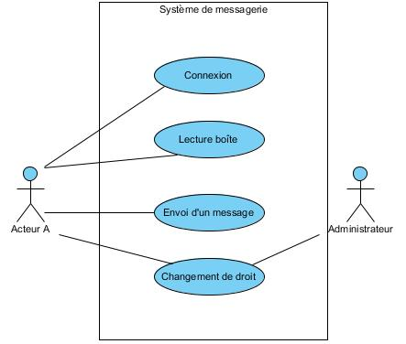
Diagramme des cas d’utilisation

Slide 20

Description textuelle d’un cas d’utilisation
La description textuelle est articulée en 6 points :
Objectif
Acteurs concernés
Pré-conditions
Post-conditions
Scénario nominal
Scénarios alternatifs

Slide 21
Les diagrammes de séquence
Les diagrammes de séquence sont utilisés pour modéliser les relations entre les composants du système, quoique des agents extérieurs puissent aussi être inclus
Comme son nom l’indique, un diagramme de séquence montre la séquence des interactions qui surviennent durant un cas d’utilisation

Slide 22
Exemple
On considère un scénario simple :
On dispose d’une commande à partir de laquelle on veut son montant
Pour ce faire on parcourt les lignes de la commande et on détermine leur montant à partir de la liste de prix en vigueur
Ceci étant fait, on calcule un discount qui dépend des règles établies avec le client

Slide 23
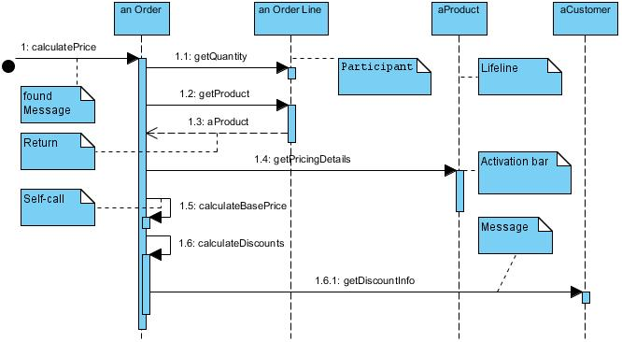
Une implémentation possible

Slide 24
Représentation du diagramme 1
Le diagramme de séquence montre l’interaction en représentant chaque participant par une ligne de vie (lifeline) verticale qui donne l’ordre des messages échangés
Une des choses agréables avec les diagrammes de séquence est que l’on a, à peine, besoin de les expliquer !

Slide 25
Représentation du diagramme 2
La mauvaise nouvelle c’est que le diagramme ne montre pas tout très bien !
La séquence :
getQuantity
getProduct
getpricingDetails…
…doit être exécutée pour chaque ligne de la commande, tandis que calculateDiscounts n’est invoquée qu’une fois.
Il faudra donc introduire des notations supplémentaires pour prendre en compte ces phénomènes

Slide 26
Représentation du diagramme 3
La plupart du temps les participants sont des objets
Chaque ligne de vie possède une barre d’interaction qui montre quand le participant est actif dans l’interaction
Les flèches de retour sont facultatives
Le premier message n’est pas envoyé par un participant, il vient d’une source indéterminée : c’est un « message trouvé » (found message)

Slide 27
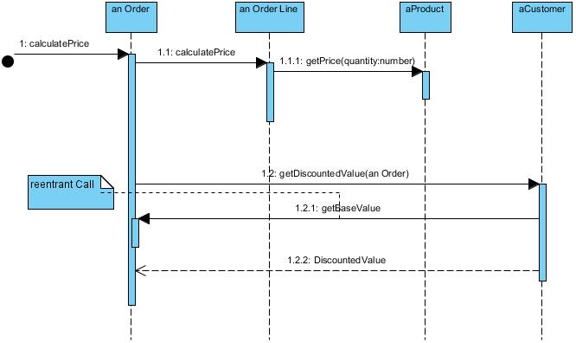
Une autre approche …

Slide 28
Les différences
La façon dont les participants collaborent est différente
La grande force des diagrammes de séquence : les appels entre les participants sont clairs et donnent une très bonne image de ce que fait chaque participant
Dans le premier diagramme le pilotage est centralisé :
Un participant fait tout, les autres ne fournissent que les données
Dans le second le pilotage est distribué :
Le processus est partagé entre les participants, chacun en faisant une partie

Slide 29
Modèles de structure

Slide 30
Les modèles de structure
Les modèles de structure montrent l’organisation d’un système à l’aide des composants du système et de leurs relations
Les modèles structurels peuvent être :
Statiques, quand ils montrent la structure du système
Dynamiques quand ils montrent l’organisation du système quand il s’exécute
Les modèles structurels sont créés lors de la conception de l’architecture du système
On commence par la modélisation de la structure statique : les diagrammes de classe

Slide 31
Les diagrammes de classe
Les diagrammes de classe sont utilisés dans la modélisation Orientée Objet d’un système pour montrer les classes du système et les associations entre ces classes
Une classe peut être vue comme la définition générale d’un type d’objet du système
Une association est un lien entre classes qui indique qu’il y a une relation entre ces classes
Il en découle qu’une classe doit « savoir quelque chose » sur ses classes associées
Au début du processus, les objets représentent des choses ou des gens du monde réel…

Slide 32
Niveaux de détail
Au premier niveau :
On regarde le monde
On identifie les objets essentiels
On les représente par des classes
On peut noter l’existence d’une association entre classes par une ligne
On peut ensuite :
Indiquer le nombre d’objets impliqués dans la relation
Soit un nombre fini, soit un nombre infini
Nommer le nom des associations
A ce niveau, les diagrammes de classes ressemblent à des modèles sémantiques de données :
Ces modèles sont utilisés pour la conception des bases de données
UML ne possède pas de notation spécifique pour la modélisation des bases de données (puisqu’il suppose un développement objet)

Slide 33
Deux notations équivalentes
Order
+ dateReceived : date [0…1]
+ isPrepaid : Boolean [1]
+ lineItems : OrderLine[*] {ordered}
source
cible
0..1
*
+ isPrepaid
Date
Order
Boolean
1
+ dateReceived
1
+ lineItems
{ordered}
*
OrderLine

Slide 34
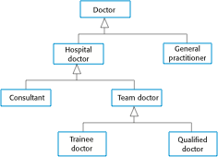
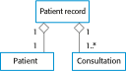
Généralisation & Agrégation
Software Enginering Sommerville 9th Edition Pearson 2011

Slide 35
Modèles de comportement

Slide 36
Comportement dynamique
Les modèles de comportement décrivent le système durant son exécution. Ils montrent ce qui arrive ou doit arriver quand le système reçoit des stimuli de son environnement
Ces stimuli peuvent être de deux types :
Des données
Une donnée arrive et doit être traitée par le système
Des événements
Un événement provoque une réaction du système
Les systèmes « orientés métier » sont le plus souvent pilotés par les données
Les systèmes « temps réel » sont le plus souvent pilotés par les événements

Slide 37
Modélisation « Data driven »
Les modèles pilotés par les données montrent la suite d’actions impliquées dans le traitement d’une donnée d’entrée afin de générer une sortie
Ils sont particulièrement utiles durant la phase de spécifications car ils montrent un processus de bout en bout
Ces modèles ont été parmi les premiers modèles graphiques :
Structured Analysis (De Marco 1978)
Data-Flow Diagrams (DFD) pas supportés en UML
UML 2.0 a proposé les diagrammes d’activité, mais on peut utiliser aussi les diagrammes de séquence
Les modèles de séquence s’intéressent aux objets
Les DFD s’intéressent aux fonctions

Slide 38
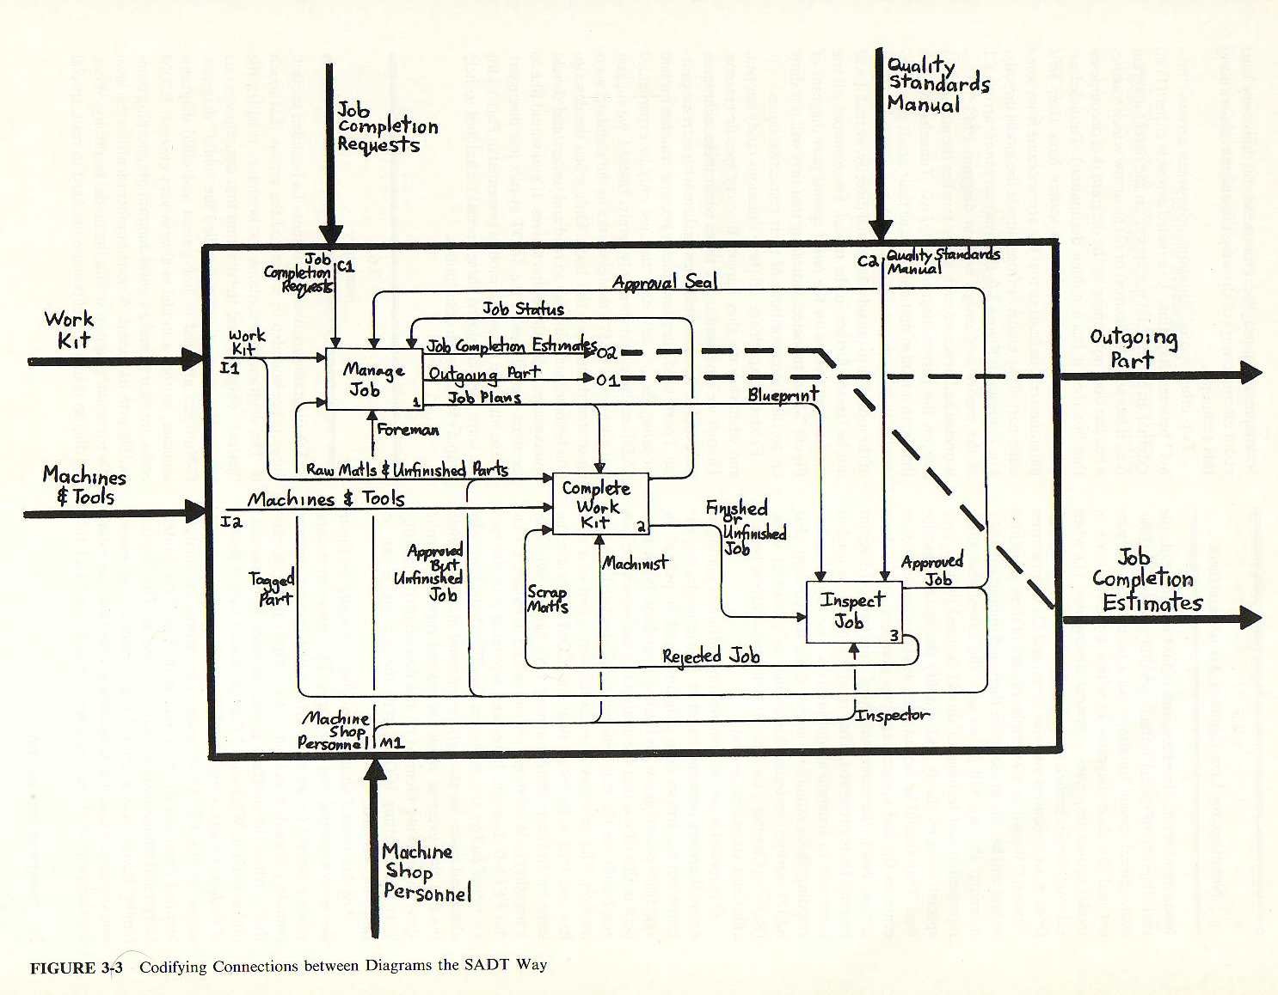
Analyse structurée : SADT

Slide 39
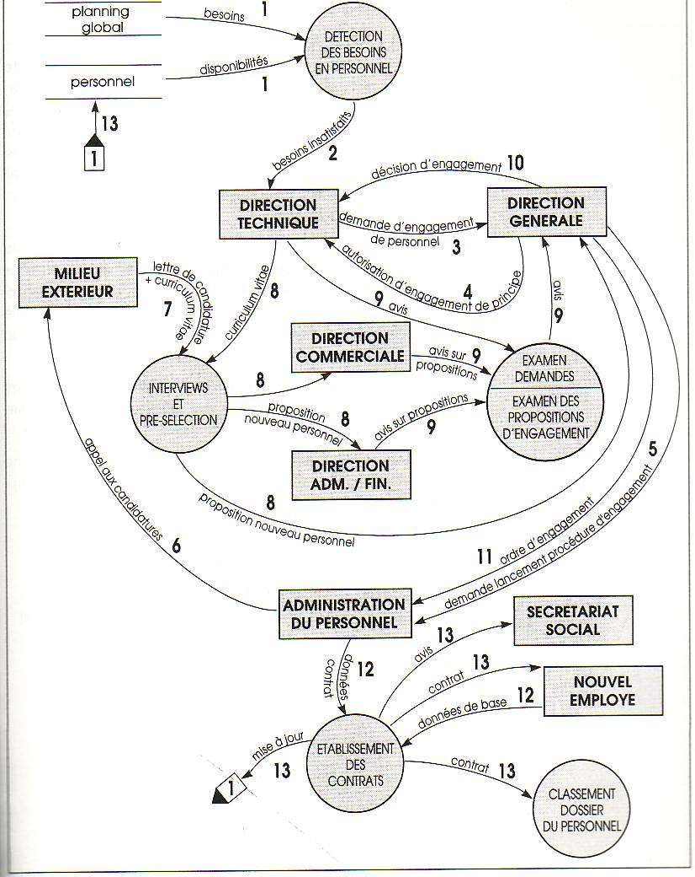
Les Data-Flow Diagrams
Légende
Flèche : Flux
Cercle : opération
Deux barres horizontales : Data
Rectangle : Acteur

Slide 40
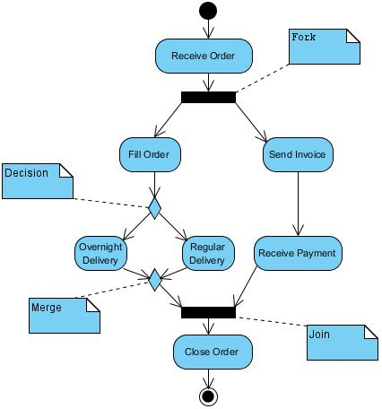
UML 2.0 Diagrammes d’activité
Concepts de base :
Une activité est une suite d’actions
Dès qu’une action est achevée, une transition automatique est déclenchée vers l’action suivante :
Il n’y a pas d’événement associé à la transition
L’enchaînement des actions constitue le flot de contrôle

Slide 41
Modélisation « Event driven »
La modélisation pilotée par les événements montre comment un système répond à des événements externes et internes
On se base sur l’hypothèse :
Qu’un système a un nombre fini d’états et
Que les événements provoquent une transition d’un état à un autre
Cette modélisation vient des systèmes temps réel
UML supporte cette approche par les diagrammes d’états qui montrent les états du système et les événements qui qui causent les transitions

Slide 42
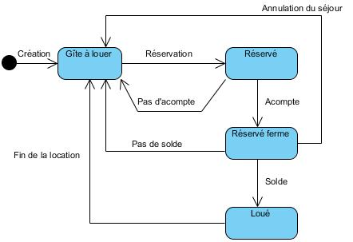
Diagramme d’états

Slide 43
« Model driven engineering»

Slide 44
Model Driven Engineering (MDE)
MDE est une approche du développement logiciel où les modèles, plus que les programmes, sont la principale production du processus de développement
Les programmes qui s’exécuteront sur les plateformes matérielles seront alors générés par les modèles
MDE trouve ses racines dans le MDA (Model-Driven Architecture) proposé en 2001 par l’OMG (Object Management Group)
Encore en cours d’élaboration…

Slide 45
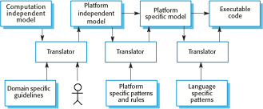
MDA

Slide 46
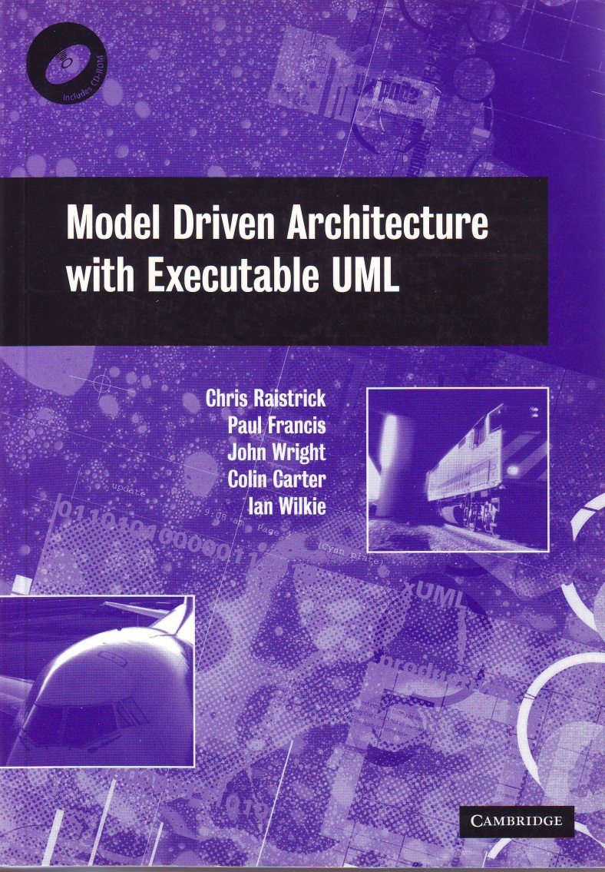
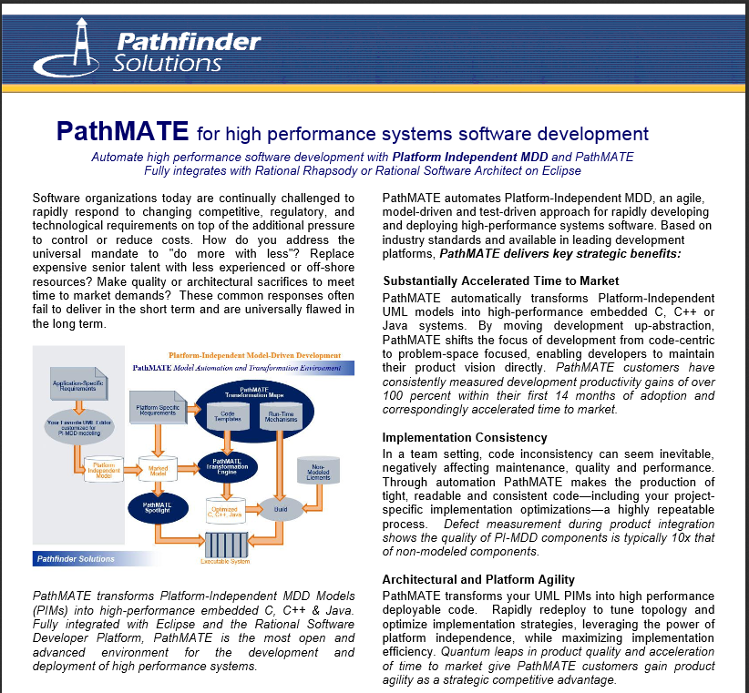
UML exécutable : xUML

Slide 47
2 conception de l’architecture

Slide 48
Conception de l’architecture
Il s’agit ici de comprendre comment un système doit être organisé et de concevoir la structure générale du système
C’est la première étape du processus de conception
C’est le lien critique entre la conception et les spécifications car il identifie :
Les composants structurels du système
Les relations qui existent entre eux
Le résultat de cette conception est le modèle architectural qui décrit comment le système est organisé
A savoir, comme un ensemble de composants qui communiquent

Slide 49
En pratique…
…Il existe un recouvrement entre les spécifications et la conception de l’architecture. En théorie, une spécification idéale ne devrait contenir aucune information de conception
C’est irréaliste sauf pour les très petits systèmes
La décomposition architecturale est souvent nécessaire pour structurer et organiser les spécifications
On peut concevoir l’architecture à deux niveaux :
L’architecture « in the small » qui s’occupe de l’architecture des programmes et de leur décomposition en composants. Celle dont on s’occupe ici
L’architecture « in the large » qui s’occupe de l’architecture de systèmes complexes d’entreprise qui comprennent d’autres systèmes, programmes et composants. Ces systèmes étant souvent distribués

Slide 50
Importance de l’architecture
L’architecture du logiciel est importante car elle affecte la performance, la robustesse, la distributabilité et la maintenabilité d’un système :
Les composants implémentent les exigences fonctionnelles
Les non-fonctionnalités dépendent de l’architecture du système
On trouve trois avantages à expliciter et à documenter l’architecture d’un système :
La communication avec les parties prenantes
L’analyse du système
La réutilisation à grande échelle
D’autres avantages :
Un plan pour la négociation des spécifications
Un moyen de structurer les discussions
Un outil de gestion de la complexité

Slide 51
Représentations
Souvent l’architecture est modélisée par des bloc-diagrammes :
Une boîte par composant
Une boîte dans une boîte indiquant que le composant a été décomposé en sous-composants
Des flèches entre boîtes voulant dire que des données ou des signaux sont passés de composants à composants
Certains critiquent cette façon de faire, considérant que l’on ne montre :
Ni le type de relations entre les composants
Ni les propriétés des composants visibles de l’extérieur
Cette contradiction est due à l’utilisation du modèle architectural :
Comme un facilitateur de la discussion sur la conception
Comme une façon de documenter une architecture, une fois conçue

Slide 52
Décisions architecturales

Slide 53
Décisions structurantes
La conception architecturale est un processus créatif
Qui dépend du type de système que l’on va développer
Il s’agit plus de décisions à prendre que d’une suite d’activités
Durant le processus, les architectes auront à prendre un certain nombre de décisions structurantes qui affecteront profondément le système et son processus de développement

Slide 54
Les questions fondamentales
Existe-t-il une architecture générique qui pourrait servir de modèle pour les système à venir ?
Comment le système sera-t-il distribué sur un certain nombre de cœurs ou de processeurs ?
Quels styles ou patterns architecturaux pourraient être utilisés ?
Quelle sera l’approche fondamentale utilisée pour structurer le système ?
Comment les composants seront décomposés en sous-composants ?
Quelle stratégie sera utilisée pour piloter le fonctionnement des composants du système ?
Quelle organisation architecturale est la meilleure pour satisfaire aux exigences non-fonctionnelles du système ?
Comment la conception architecturale sera-t-elle évaluée ?
Comment l’architecture du système devrait-être documentée ?

Slide 55
Patterns & Styles
L’architecture d’un système logiciel peut se baser sur un pattern architectural ou style particulier
Un pattern architectural est une description de l’organisation d’un système comme :
Une organisation client-serveur
Une architecture en niveaux
Ils capturent l’essence d’une architecture qui a fait ses preuves dans plusieurs systèmes
La notion couvre les points 4 à 6 de la liste précédente :
Choix de la structure
Choix de la stratégie de décomposition
Choix du modèle général de pilotage des parties du système

Slide 56
Relations architecture non-fonctionnalités
A cause des relations étroites qui existent, le choix du style dépendra des exigences non-fonctionnelles :
Performance :
Les opérations critiques seront localisées sur un petit nombre de composants déployés sur une même machine
Sécurité :
Recours à une architecture par niveau
Sûreté :
Les actions concernées seront regroupées dans un seul composant
Disponibilité :
Introduction de redondance
Maintenabilité :
Utilisation de composants remplaçables

Slide 57
Vues architecturales

Slide 58
Utilité des vues
Les modèles architecturaux peuvent servir à documenter une conception afin d’être utilisée :
Comme base pour la conception détaillée et l’implémentation
Pour l’évolution future du système
Deux question se posent :
Quelles vues ou perspectives sont utiles quand on conçoit et qu’on documente un système ?
Quelles notations peuvent être utilisées pour décrire un modèle architectural ?

Slide 59
Quelles vues ?
Il est impossible de représenter toute l’information sur l’architecture d’un système dans un seul modèle puisque chaque modèle montre une vue du système
Kruchten (1995) a proposé le modèle 4+1qui propose 4 vues fondamentales mises en relation par les cas d’utilisation :
Une vue logique qui montre les abstractions clés du système
Il doit être possible de relier les exigences aux entités de cette vue
Un vue processus qui montre comment, à l’exécution, le système est composé de processus interagissants
Utile pour les aspects performance et disponibilité
Une vue développement qui montre comment le système est décomposé en composants implémentés par les développeurs
Utile pour les managers et les programmeurs
Une vue physique qui montre le matériel et comment les composants logiciel sont distribués sur les processeurs du système
Utile pour la planification du déploiement

Slide 60
Tout le monde n’est pas d’accord
Certains (Hofmeister 2000) ajoute la notion de modèle conceptuel :
Une vue abstraite du système plutôt orientée « product line »
L’utilisation d’UML pour cette phase est discutée :
UML est souvent mal utilisé, c’est dommage pour certains et normal pour d’autres (trop près de l’implémentation)
Il existe d’autres langages de description d’architecture :
ADLs : Architectural Description Languages
Les tenants de l’approche agile soutiennent que la documentation détaillée de la conception n’est jamais utilisée et de son développement est une perte de temps et d’argent :
Ce qui n’est pas faux !
Un seul bémol : le développement de systèmes critiques où l’on doit convaincre des auditeurs externes que le système sera conforme aux exigences réglementaires

Slide 61
Patterns architecturaux

Slide 62

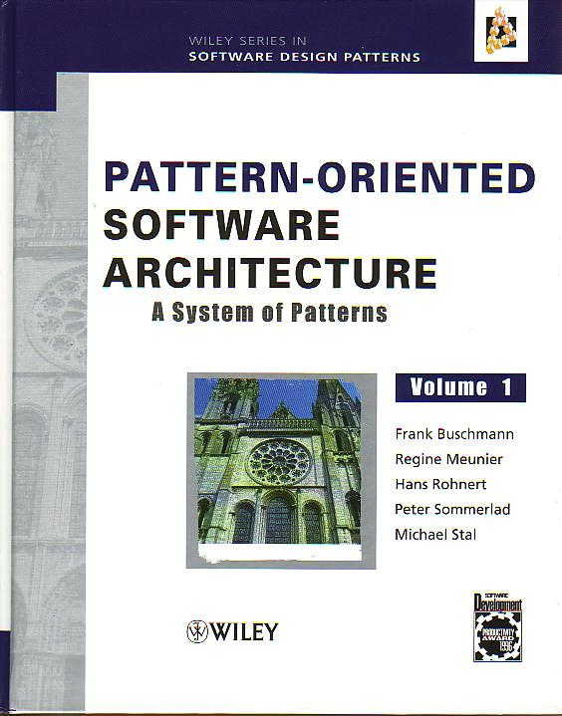
Les références

Slide 63
Les patterns
L’idée de pattern comme moyen de présenter, de partager, de réutiliser les connaissances sur les systèmes logiciels est maintenant communément admise
Les patterns étaient présentés dans les années 90 sous le terme de styles architecturaux
Un pattern peut être vu comme une description abstraite et stylisée d’une bonne pratique :
Qui a été essayée et testée dans différents systèmes et dans différents environnements
Un pattern comportera donc :
Une organisation qui a été efficace dans d’autres systèmes
Une information sur quand l’utiliser ou ne pas l’utiliser
Les forces et les faiblesses du pattern

Slide 64
Pattern 1 : MVC
Un pattern bien connu : Model View Controller
Ce pattern est la base de la gestion de l’interaction dans de nombreux systèmes

Slide 65
The Model-View-Controller (MVC) pattern
Name | MVC (Model-View-Controller)
Description | Separates presentation and interaction from the system data. The system is structured into three logical components that interact with each other. The Model component manages the system data and associated operations on that data. The View component defines and manages how the data is presented to the user. The Controller component manages user interaction (e.g., key presses, mouse clicks, etc.) and passes these interactions to the View and the Model. See Figure 6.3.
Example | Figure 6.4 shows the architecture of a web-based application system organized using the MVC pattern.
When used | Used when there are multiple ways to view and interact with data. Also used when the future requirements for interaction and presentation of data are unknown.
Advantages | Allows the data to change independently of its representation and vice versa. Supports presentation of the same data in different ways with changes made in one representation shown in all of them.
Disadvantages | Can involve additional code and code complexity when the data model and interactions are simple.

Slide 66
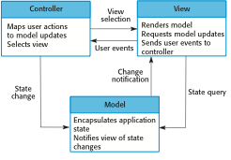
The organization of the Model-View-Controller

Slide 67
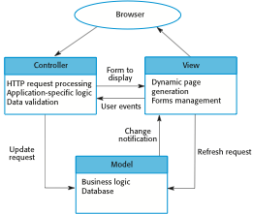
Web application architecture using the MVC pattern

Slide 68
Pattern 2 : Architecture par niveau
Les notions de séparation et d’indépendance sont fondamentales dans la conception car elles permettent la localisation des changements
Le pattern MVC le permettait déjà
L’architecture par niveau atteint le même objectif
Chaque niveau s’appuie sur les services offerts par le niveau immédiatement inférieur
Cette approche permet le développement incrémental du système
L’architecture est changeable et portable
Quand une interface change, seul le niveau adjacent est concerné
Les fonctionnalités dépendantes de la machine sont affectées aux niveaux les plus bas : ce qui favorise la portabilité

Slide 69
The Layered architecture pattern
Name | Layered architecture
Description | Organizes the system into layers with related functionality associated with each layer. A layer provides services to the layer above it so the lowest-level layers represent core services that are likely to be used throughout the system. See Figure 6.6.
Example | A layered model of a system for sharing copyright documents held in different libraries, as shown in Figure 6.7.
When used | Used when building new facilities on top of existing systems; when the development is spread across several teams with each team responsibility for a layer of functionality; when there is a requirement for multi-level security.
Advantages | Allows replacement of entire layers so long as the interface is maintained. Redundant facilities (e.g., authentication) can be provided in each layer to increase the dependability of the system.
Disadvantages | In practice, providing a clean separation between layers is often difficult and a high-level layer may have to interact directly with lower-level layers rather than through the layer immediately below it. Performance can be a problem because of multiple levels of interpretation of a service request as it is processed at each layer.

Slide 70
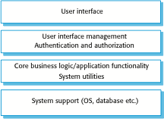
A generic layered architecture

Slide 71
Pattern 3 : Repository
Ce pattern décrit comment un ensemble de composants qui interagissent peuvent partager des données
La majorité des systèmes qui utilisent une grande quantité de données s’organisent autour d’une base de données partagée (dépôt, référentiel, repository)
Ce pattern convient quand la donnée est générée par un composant et utilisée par un autre :
D’où la différence entre donnée (production) et information (consommation)
Dans un tel pattern il n’est pas nécessaire de transmettre explicitement les données d’un composant à un autre
Il existe un compromis entre les besoins de chacun
Le repository est souvent passif, mais pas obligatoirement :
Notion de « Blackboard »

Slide 72
The Repository pattern
Name | Repository
Description | All data in a system is managed in a central repository that is accessible to all system components. Components do not interact directly, only through the repository.
Example | Figure 6.9 is an example of an IDE where the components use a repository of system design information. Each software tool generates information which is then available for use by other tools.
When used | You should use this pattern when you have a system in which large volumes of information are generated that has to be stored for a long time. You may also use it in data-driven systems where the inclusion of data in the repository triggers an action or tool.
Advantages | Components can be independent—they do not need to know of the existence of other components. Changes made by one component can be propagated to all components. All data can be managed consistently (e.g., backups done at the same time) as it is all in one place.
Disadvantages | The repository is a single point of failure so problems in the repository affect the whole system. May be inefficiencies in organizing all communication through the repository. Distributing the repository across several computers may be difficult.

Slide 73
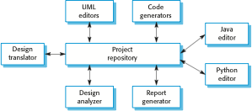
A repository architecture for an IDE

Slide 74
Pattern 4 : Client serveur
Ce pattern montre la structure statique mais pas son organisation à l’exécution (dynamique)
Un système qui suit ce pattern est organisé comme un ensemble de services, leurs serveurs associés, et de clients qui accèdent aux services
Les composants principaux sont :
Un ensemble de serveurs qui offrent des services :
Impression, gestion de fichiers, compilation…
Un ensemble de clients qui appellent les services proposés :
Il y aura normalement plusieurs instances concourantes de clients
Un réseau qui permet aux clients d’accéder aux services :
La plupart des systèmes sont implémentés de façon distribuée et sont connectés au moyen des protocoles Internet
Une fois de plus le gain réside dans la séparation et l’indépendance

Slide 75
The Client–server pattern
Name | Client-server
Description | In a client–server architecture, the functionality of the system is organized into services, with each service delivered from a separate server. Clients are users of these services and access servers to make use of them.
Example | Figure 6.11 is an example of a film and video/DVD library organized as a client–server system.
When used | Used when data in a shared database has to be accessed from a range of locations. Because servers can be replicated, may also be used when the load on a system is variable.
Advantages | The principal advantage of this model is that servers can be distributed across a network. General functionality (e.g., a printing service) can be available to all clients and does not need to be implemented by all services.
Disadvantages | Each service is a single point of failure so susceptible to denial of service attacks or server failure. Performance may be unpredictable because it depends on the network as well as the system. May be management problems if servers are owned by different organizations.

Slide 76
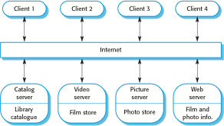
A client–server architecture for a film library

Slide 77
Pattern 5 : Pipe & Filter
Ce pattern montre l’organisation à l’exécution d’un système où les composants reçoivent des entrées et produisent des sorties
Chaque étape est vue comme une transformation :
Les données d’entrée sont transformées en donnés de sortie
Chaque étape « oublie » ensuite les données transmises
Les transformations peuvent s’exécuter séquentiellement ou en parallèle
Le terme vient d’Unix où l’on pouvait lier des processus par des « pipes » (tuyaux), les transformations « filtrant » les données
Les systèmes interactifs sont difficiles à construire avec ce modèle !
OpenGL

Slide 78
The pipe and filter pattern
Name | Pipe and filter
Description | The processing of the data in a system is organized so that each processing component (filter) is discrete and carries out one type of data transformation. The data flows (as in a pipe) from one component to another for processing.
Example | Figure 6.13 is an example of a pipe and filter system used for processing invoices.
When used | Commonly used in data processing applications (both batch- and transaction-based) where inputs are processed in separate stages to generate related outputs.
Advantages | Easy to understand and supports transformation reuse. Workflow style matches the structure of many business processes. Evolution by adding transformations is straightforward. Can be implemented as either a sequential or concurrent system.
Disadvantages | The format for data transfer has to be agreed upon between communicating transformations. Each transformation must parse its input and unparse its output to the agreed form. This increases system overhead and may mean that it is impossible to reuse functional transformations that use incompatible data structures.

Slide 79
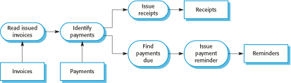
An example of the pipe and filter architecture

Slide 80
Architecture d’application

Slide 81
Systèmes applicatifs
Les applications (métier) répondent à un besoin métier ou organisationnel
Tous les métiers ont beaucoup en commun :
Embaucher des gens
Emettre des factures
Tenir la comptabilité
Toutes les entreprises d’un même secteur ont les mêmes besoins :
Toutes les compagnies de téléphone doivent gérer leurs clients…
Ces besoins partagés ont conduit au développement d’architectures de logiciels qui décrivent la structure et l’organisation de types particuliers de logiciels :
Pour beaucoup de tels logiciels la réutilisation est possible sans ré- implémentation : ce sont les ERP et les logiciels verticaux (COTS)
Un système de supply chain (SCM) pourra ainsi être adapté à plusieurs types de fournisseurs, de produits, de types de contrats

Slide 82
Utilisation
Un concepteur de logiciel utilisera les modèles d’architecture applicative de plusieurs façons :
Comme un point de départ pour la conception
Comme une checklist pour la conception
Comme une façon d’organiser le travail des développeurs
Comme un moyen d’évaluer la réutilisabilité d’un composant
Comme un vocabulaire pour parler de types d’applications

Slide 83
Exemple 1 : Traitement de transactions
Les systèmes de traitement des transactions sont conçus pour traiter :
Des demandes d’information (requêtes) des utilisateurs à partir d’une base de données
Des demandes de mises à jour de la base de données
Techniquement une transaction est une suite d’opérations traitées comme une seule opération (atomicité)
Pour un utilisateur une transaction c’est n’importe quelle suite d’opération qui satisfait un besoin

Slide 84
The structure of transaction processing applications

Slide 85
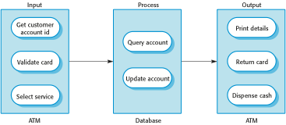
The software architecture of an ATM system

Slide 86
Exemple 2 : Système d’Information
Tout système qui implique une interaction avec une base de données partagée peut être considéré comme un Système d’Information (Orientés Transactions)
De plus en plus souvent les Systèmes d’Information sont des systèmes basés sur le Web que l’on accède par des navigateurs
Modèle à 4 niveaux :
Navigateur
Web server
Application server
Database server

Slide 87
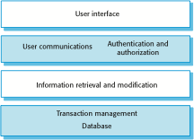
Layered information system architecture

Slide 88
Exemple 3 : Système de traitement des langages
Les systèmes de traitement des langages traduisent un langage, le plus souvent artificiel, en une autre représentation de ce langage
Dans le cas des langages de programmation, ils exécutent aussi le code résultant de la traduction
On trouve :
Les compilateurs
Les analyseurs XML
Les système de traduction automatique
Les compilateurs ont une architecture particulière :
Un analyseur lexical
Une table des symboles
Un analyseur syntaxique
Un arbre syntaxique
Un analyseur sémantique
Un générateur de code

Slide 89
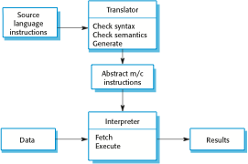
The architecture of a language processing system

Slide 90
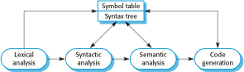
A pipe and filter compiler architecture

Slide 91
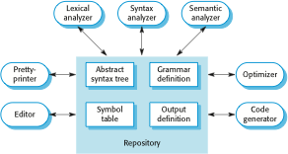
A repository architecture for a language processing system

Slide 92
3 conception et implémentation

Slide 93
Conception du logiciel et implémentation
C’est l’étape du processus de Génie Logiciel où un système logiciel exécutable est développé :
Pour un logiciel simple, conception du logiciel et implémentation « sont » le Génie Logiciel
Pour un logiciel complexe, il s’agit d’un processus parmi tous les processus : spécifications, conception de l’architecture, vérification et validation…
Conception du logiciel et implémentation sont liées :
La conception du logiciel est une activité de création où l’on identifie les composants et leurs relations à partir des exigences du client
L’implémentation est le processus de réalisation de la conception sous forme d’un programme
Quelque fois, il y a une étape spécifique de conception, et, la conception est modélisée et documentée :
D’autres fois, la conception reste dans la tête du programmeur
Il n’est pas toujours nécessaire de décrire la conception en détail
Mais la conception est la solution à un problème, elle existe toujours !

Slide 94
Imbrication des processus
La conception et l’implémentation sont liées
Il faut prendre en compte les problèmes d’implémentation lors de la conception
Par exemple : Utiliser UML pour documenter la conception …
Ok, si le langage final est Java ou C#
Moins utile, si le langage final est typé dynamiquement (Python)
Loufoque, s’il s’agit de paramétrer un COTS
Une des questions les plus importantes concernant l’implémentation est celle de l’achat ou de la fabrication
Le « Make or Buy » de la gestion de projet
Objectifs de la suite :
Montrer comment la modélisation et la conception de l’architecture sont utilisées dans le développement d’un logiciel orienté-objet
Introduire certains sujets importants relatifs à l’implémentation pas toujours traités dans les cours de programmation

Slide 95
L’exemple : La station météo
Pour améliorer la précision des prévisions météorologiques dans des régions éloignées ou difficile d’accès on a décidé de déployer plusieurs centaines de stations météo
Ces stations collectent des données à partir d’instruments qui mesurent certains paramètres météorologiques

Slide 96
Le système d’information météo
Les stations font partie d’un système plus important : un système d’information météo qui collecte les données des stations et les rendent disponibles à d’autres systèmes qui les traitent
Les systèmes sont :
Le système « Station Météo » qui collecte les données, les traite et les transmet
Le système « Gestion et Archivage des données », qui collecte les données, les traite, les analyse et les archive sous une forme utilisable par d’autres systèmes
Le système « Maintenance des Stations » qui peut communiquer par satellite avec toutes les stations et gère leur bon fonctionnement
Il peut mettre à jour le logiciel embarqué dans les stations
Il permet de prendre le contrôle à distance d’une station, en cas de problème

Slide 97
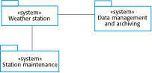
Le système d’information météo
On utilise ici le diagramme de package UML pour indiquer que le système est un ensemble de composants
On a identifié les systèmes par le stereotype « system »
Les associations indiquent un échange d’information qu’il est trop tôt pour définir plus en détail

Slide 98
La station météo (fonction de base )
Chaque station contient un certain nombre d’instruments qui mesurent :
Vitesse du vent
Direction du vent
Température de l’air
Température du sol
Pression barométrique
Précipitations (sur une période de 24 heures)
La station opère en collectant les données à de fréquents intervalles
La bande passante du satellite implique un traitement local et une première agrégation des données qui sont ensuite transmises
Si la connexion n’est pas possible les données sont stockées localement jusqu’à son rétablissement

Slide 99
La station météo (fonctions annexes)
La station est indépendante et alimentée par batterie (avec un dispositif solaire ou éolien de recharge)
Etant déployée dans des contrées inhospitalières elle doit pouvoir résister à l’environnement : conditions météo, animaux …
La station ne doit pas seulement collecter les données, mais aussi :
Gérer les instruments, l’énergie et le matériel de communication et signaler tout problème au système de gestion
Gérer l’énergie, s’assurer que les batteries sont chargées quand les conditions environnementales le permettent, mais aussi arrêter les générateurs quand les conditions l’exigent (tempête)
Permettre une reconfiguration dynamique :
Quand une nouvelle version du logiciel est disponible
Quand un matériel de secours doit remplacer un matériel défectueux

Slide 100
Conception orientée objet avec UML

Slide 101
OO avec UML
Un système Orienté Objet est constitué d’objets :
Qui maintiennent leur propre état local
Qui permettent des opérations sur cet état
La représentation de l’objet est privée et ne peut pas être accédée de l’extérieur de l’objet
Le processus conception orientée objet consiste à :
Concevoir des classes d’ objets
Concevoir les relations entre ces classes
Quand la conception est réalisée par un programme exécutable, les objets sont crées dynamiquement à partir des définitions de classe
Les systèmes OO sont plus faciles à changer
L’association fréquente des objets aux choses facilite la compréhension et la maintenabilité de la conception

Slide 102
Les activités du processus
Pour développer une conception détaillée Orientée Objet les étapes seront les suivantes :
Comprendre et définir le contexte et les interactions externes du système
Concevoir l’architecture du système
Identifier les objets principaux du système
Développer les modèles de conception
Spécifier les interfaces
Comme toutes les activités créatrices, le processus n’est pas clairement séquentiel

Slide 103
1 Contexte du système et interactions
La première étape de tout processus de conception logicielle est de comprendre les relations entre le logiciel en cours de conception et son environnement
Ce qui permettra :
De décider comment fournir les fonctionnalités requises
De structurer le système
De fixer les frontières du systèmes
Les modèles de contexte et les modèles d’interaction présentent des vues complémentaires des relations entre un système et son environnement :
Le modèle de contexte est un modèle structurel qui montre les autres systèmes de l’environnement
Le modèle d’interaction est un modèle dynamique qui montre comment le système interagit avec son environnement

Slide 104
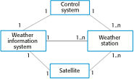
Contexte de la station météo

Slide 105
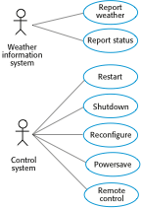
Cas d’utilisation de la station météo

Slide 106
Cas d’utilisation : Rapport météo
System | Weather station
Use case | Report weather
Actors | Weather information system, Weather station
Description | The weather station sends a summary of the weather data that has been collected from the instruments in the collection period to the weather information system. The data sent are the maximum, minimum, and average ground and air temperatures; the maximum, minimum, and average air pressures; the maximum, minimum, and average wind speeds; the total rainfall; and the wind direction as sampled at five-minute intervals.
Stimulus | The weather information system establishes a satellite communication link with the weather station and requests transmission of the data.
Response | The summarized data is sent to the weather information system.
Comments | Weather stations are usually asked to report once per hour but this frequency may differ from one station to another and may be modified in the future.

Slide 107
2 Conception de l’architecture
Une fois les interactions du système et de son environnement définies, ces informations peuvent être utilisées pour concevoir l’architecture
On identifie :
Les composants principaux du système
Leurs interactions

Slide 108
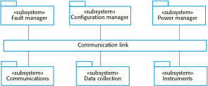
Architecture de la station météo
Encore un nouveau style !
Ici l’émetteur n’ a pas à s’occuper du receveur

Slide 109
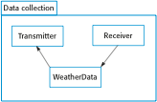
Architecture du sous-système « Data Collection »
Pattern producteur -consommateur

Slide 110
3 Identification des classes d’objet
A ce niveau on commence à avoir quelques idées sur les objets du système
Les cas d’utilisation permettent d’identifier les objets et les fonctions du système
Il y a plusieurs façons pour identifier les classes d’objet en conception Orientée Objet :
Utiliser une analyse grammaticale de la description du système à construire (Abbott 1983) :
Les objets et leurs attributs sont des noms
Les fonctions ou les services sont des verbes
Utiliser les entités tangibles du domaine, les rôles, les événements, les emplacements, les organisations (Coad & Yourdon 1990)
Utiliser une analyse basée sur les scénarios (Beck & Cunningham 1989)
L’analyse du scénario permet d’identifier les objets, les attributs, les méthodes

Slide 111
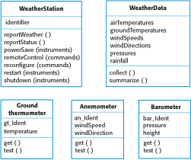
Les objets de la station météo

Slide 112
4 Modèles de conception
Les modèles de conception montrent les objets et les classes d’un système, leurs associations
Ces modèles font la liaison entre spécifications et l’implémentation :
Ils doivent être suffisamment abstraits pour ne pas cacher leurs relations avec les spécifications
Ils doivent être suffisamment détaillés pour permettre aux programmeurs de prendre les décisions d’implémentation
On résout ce dilemme en développant des modèles à différents niveaux de détail :
Il faut décider quels modèles et à quels niveaux
UML en propose 13… ce qui est beaucoup, trop ?

Slide 113
Conception et UML
Quand on utilise UML pour la conception on développe, en général, deux types de modèles ;
Des modèles structuraux qui décrivent la structure statique à l’aide des classes d’objet et de leurs relations :
Généralisation (héritage), « uses /used by », composition
Des modèles dynamiques qui décrivent la structure dynamique du système en montrant comment les objets du système interagissent :
Suite des demandes de services faites par les objets
Changement d’état provoqués par les interactions entre objets

Slide 114
3 types de modèles utiles
Les 3 types de modèles suivants sont utiles pour détailler les cas d’utilisation et les modèles architecturaux :
Les modèles de sous-systèmes qui montrent comment les objets se groupent en sous-systèmes cohérents
Diagramme de classe avec chaque sous-système représenté par un package contenant les objets
Ces modèles sont des modèles statiques
Les modèles de séquence qui montrent la suite des interactions entre objets :
En UML : diagramme de séquence ou diagramme de collaboration
Ces modèles sont des modèles dynamiques
Les modèles à états-finis qui montrent les objet changent d’état en réponse aux événements
En UML : diagramme d’états
Ces modèles sont des modèles dynamiques

Slide 115
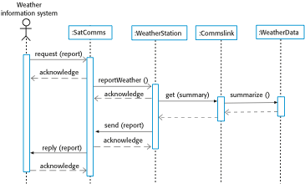
Diagramme de séquence de la collecte

Slide 116
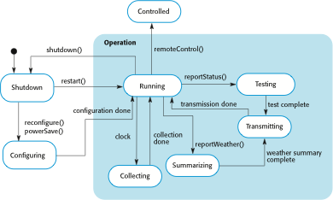
Diagramme d’états de la station

Slide 117
5 Spécifications des interfaces
Une partie importante du processus :
La spécification des interfaces permet le développement en parallèle
Une fois l’interface spécifié les objets qui assurent cette interface peuvent être implémentés
La conception des interfaces consiste à spécifier les détails avec un objet ou un groupe d’objet :
Définir la signature
Définir la sémantique des services fournis
En UML, on peut utiliser la même notation que les diagrammes de classe
Sans la section attribut
En précisant le stereotype « interface »

Slide 118
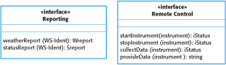
Interfaces de la station

Slide 119
Design Patterns

Slide 120
Design patterns
Les design patterns viennent d’une idée mise en avant par Christopher Alexander (1977) qui suggéra qu’il existait certains « modèles communs » dans la conception d’immeubles qui étaient, de façon inhérente, agréables et efficaces
Un pattern est :
La description d’un problème
L’essence de sa solution
Une citation du Hillside Group (http://hillside.net) :
« Les patterns et les langages de pattern sont une façon de décrire des bonnes pratiques et de capturer l’expérience de telle façon qu’il soit possible aux autres de réutiliser cette expérience»

Slide 121
Impact
L’impact de cette approche fut énorme !
Une description d’une solution testée à un problème récurrent
Mais aussi un vocabulaire pour parler d’une conception
On peut ainsi expliquer une conception en décrivant les patterns utilisés
Les design patterns sont associés historiquement à la conception Objet, mais la notion est plus générale :
Il s’agit de réutiliser le savoir et l’expérience des autres concepteurs

Slide 122

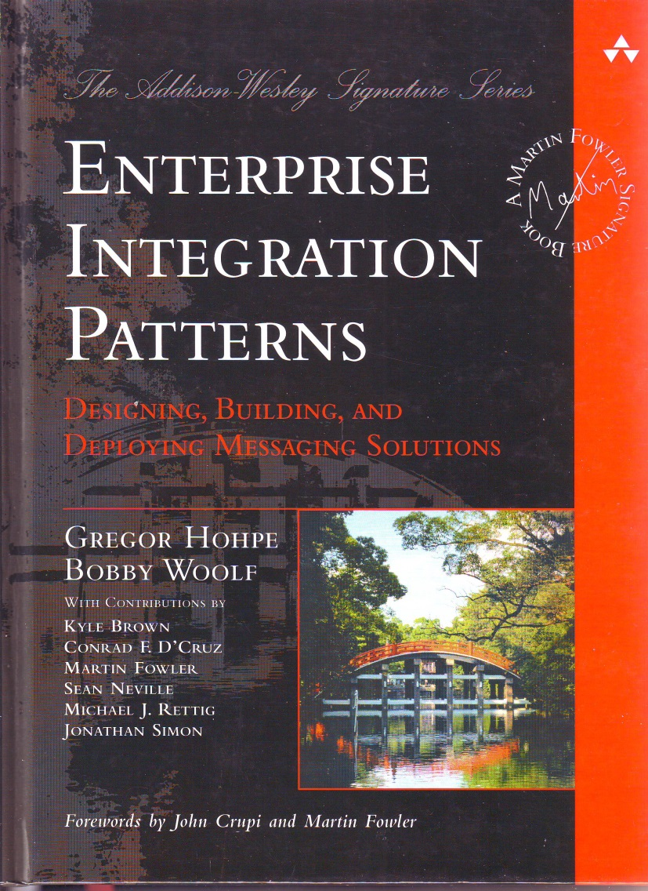
D’autres patterns

Slide 123
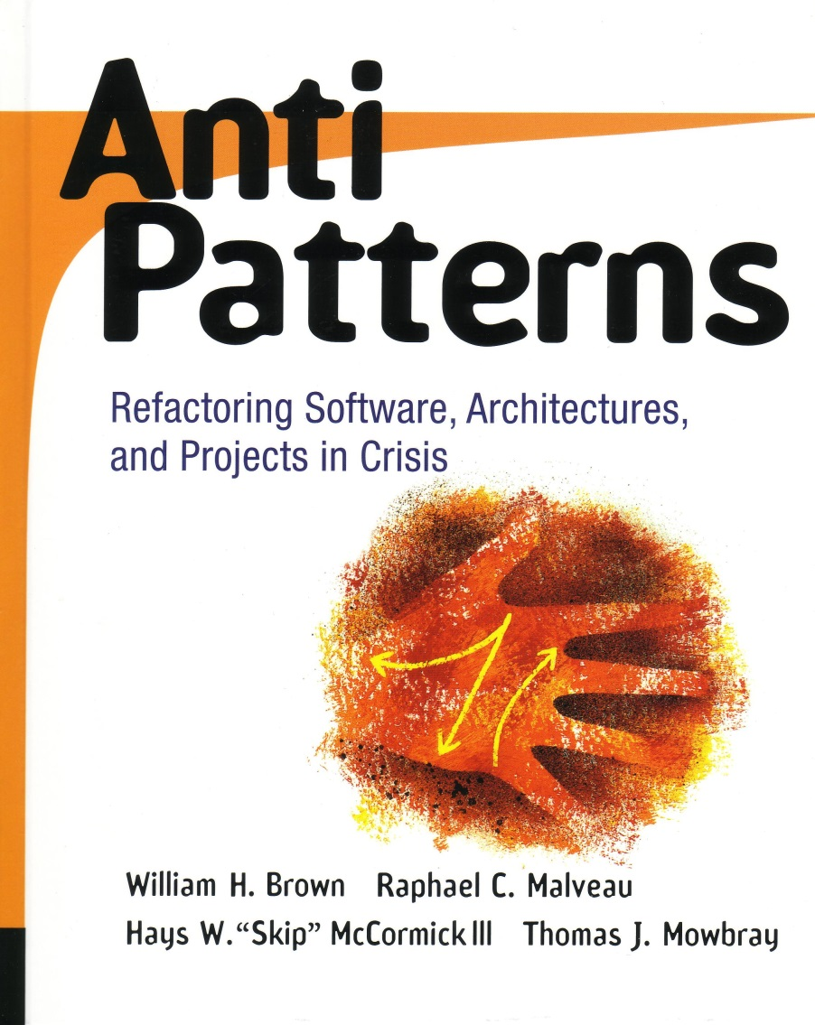

Et même …

Slide 124
Les éléments d’un Design Pattern
Les éléments essentiels d’un Design Pattern sont, selon « la Bande des 4 » (Gang Of Four, GoF) :
Un nom qui référence le pattern
Une description du problème qui explique quand le pattern peut être appliqué
Une description des composants de la solution, de leurs relations et de leurs responsabilités
Ce n’est pas une description concrète mais plus un modèle (un patron)
Un énoncé des conséquences de l’utilisation du pattern
Résultats et compromis
Les auteurs découpent la description du problème en :
Motivation (Pourquoi utiliser le pattern)
Applicabilité (Description des situations où le pattern s’applique)
Les auteurs découpent la description de la solution en :
Structure, participants, collaboration et implémentation

Slide 125
Le pattern Observer
Pattern name | Observer
Description | Separates the display of the state of an object from the object itself and allows alternative displays to be provided. When the object state changes, all displays are automatically notified and updated to reflect the change.
Problem description | In many situations, you have to provide multiple displays of state information, such as a graphical display and a tabular display. Not all of these may be known when the information is specified. All alternative presentations should support interaction and, when the state is changed, all displays must be updated. This pattern may be used in all situations where more than one display format for state information is required and where it is not necessary for the object that maintains the state information to know about the specific display formats used.
Solution description | This involves two abstract objects, Subject and Observer, and two concrete objects, ConcreteSubject and ConcreteObject, which inherit the attributes of the related abstract objects. The abstract objects include general operations that are applicable in all situations. The state to be displayed is maintained in ConcreteSubject, which inherits operations from Subject allowing it to add and remove Observers (each observer corresponds to a display) and to issue a notification when the state has changed. The ConcreteObserver maintains a copy of the state of ConcreteSubject and implements the Update() interface of Observer that allows these copies to be kept in step. The ConcreteObserver automatically displays the state and reflects changes whenever the state is updated. The UML model of the pattern is shown in Figure 7.12.
Consequences | The subject only knows the abstract Observer and does not know details of the concrete class. Therefore there is minimal coupling between these objects. Because of this lack of knowledge, optimizations that enhance display performance are impractical. Changes to the subject may cause a set of linked updates to observers to be generated, some of which may not be necessary.

Slide 126
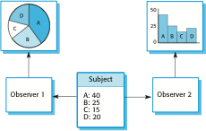
Multiple displays

Slide 127
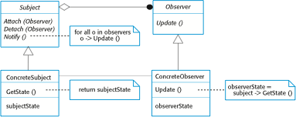
A UML model of the Observer pattern

Slide 128
Problèmes d’implémentation

Slide 129
Implémentation
Le Génie Logiciel comprend toutes les activités impliquées dans la production de logiciel : des spécifications à la maintenance
Une étape critique est celle de l’implémentation du système où une version exécutable du système est créée
L’implémentation consiste à :
Développer des programmes dans des langages de programmation de niveaux variés
Adapter des logiciels commerciaux (COTS) aux besoins spécifiques d’une organisation

Slide 130
Réutilisation
Des années 60 aux années 90 la plupart du nouveau logiciel était développé « from scratch » ou « ex nihilo » pour ne pas dire « à partir de rien »
La seule exception notable étant l’utilisation de fonctions ou d’objets dans les bibliothèques
La pression sur les coûts et les délais a rendu cette approche non viable, spécialement dans les systèmes marchands et l’Internet
En conséquence une approche du développement basée sur la réutilisation de logiciels existants est apparue

Slide 131
Niveaux de réutilisation
La réutilisation du logiciel est possible à différents niveaux
Au niveau de l’abstraction :
Design patterns et patterns architecturaux
Au niveau de l’objet :
Utilisation directe de l’objet à partir d’une bibliothèque
Au niveau du composant :
Les composants sont des collections d’objets et de classes qui travaillent ensemble à la fourniture de fonctions ou de services
Le composant doit souvent être adapté ou étendu par l’ajout de code
Au niveau du système :
Utilisation d’applications qui nécessitent d’être configurées
Par paramétrage ou ajout de code

Slide 132
Coûts associés à la réutilisation
La réutilisation de logiciels existants permet de produire de nouveaux systèmes plus rapidement, avec moins de risques et à moindre coût
Comme le logiciel réutilisé a déjà été testé dans d’autres applications, il devrait être plus fiable
Toutefois certains coûts restent associés à cette pratique :
Les coûts liés à la recherche et au test préliminaire du logiciel à réutiliser
Le cas échéant, les coûts d’achat du logiciel, qui dans le cas d’applications complètes, peuvent être très élevés
Les coûts d’adaptation et de configuration
Les coûts d’intégration des différents logiciels

Slide 133
Gestion de la configuration
Dans le développement logiciel, le changement est permanent, il doit donc être géré
Quand une équipe développe un logiciel, il faut s’assurer que chaque équipier ne perturbe pas le travail des autres
La gestion de la configuration est le terme utilisé pour décrire le processus général de gestion des changements d’un système
Le but est de supporter le processus d’intégration de telle façon que chaque développeur puisse :
Accéder au code et aux documents
Apprendre quels changements ont été faits
Compiler et lier les composants pour construire un système

Slide 134
3 activités fondamentales
3 activités découlent de la description précédente :
La gestion des versions, qui permet de garder trace des différentes versions des composants du logiciel :
Permettant la coordination d’un développement à plusieurs
L’intégration du système, qui aide à définir les versions des composants utilisées pour construire chaque version du système
Cette description est utilisée pour construire automatiquement le système
Le suivi des problèmes, qui permet aux utilisateurs de reporter les problèmes et les bugs rencontrés, et aux développeurs de savoir qui y travaille
Les outils peuvent être :
Intégrés (ClearCase)
ou séparés (Subversion, CruiseControl, Bugzilla)

Slide 135

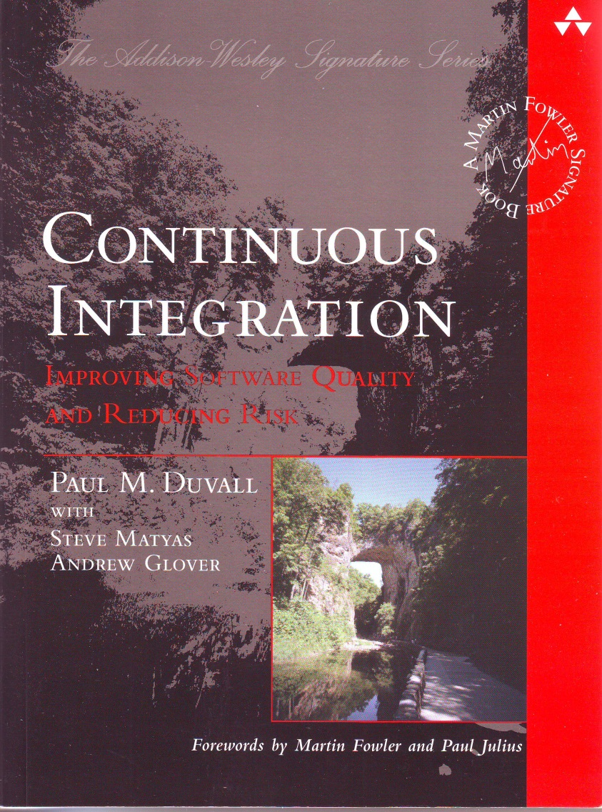
Gestion de la configuration

Slide 136
Développement croisé (host–target)
La plupart des développements logiciels sont en fait du développement croisé : le logiciel est développé sur un ordinateur (host) et s’exécutera sur une autre machine (target)
On parle aussi de plateforme de développement et de plateforme d’exécution
Une plateforme de développement doit fournir un certain nombre d’outils pour supporter le processus de génie logiciel :
Un compilateur et éditeur de texte « syntax directed »
Un debugger
Un éditeur graphique (pour les diagrammes UML)
Des outils de test (Junit)
Des outils de suivi de projet
Les outils sont souvent regroupés pour créer un environnement de développement intégré (IDE)
Le plus connu est Eclipse pour Java

Slide 137
Déploiement
En plus du développement du logiciel, certaines décisions doivent être prises à propos de la façon dont le logiciel va être déployé sur la plateforme cible
C’est souvent simple pour les systèmes embarqués puisque la cible est unique
C’est plus compliqué pour les systèmes distribués, où trois questions peuvent se poser :
Les exigences matérielles et logicielles sur un composant
Les exigences de disponibilité du système
Les communications entre les composants
On utilisera les diagrammes de déploiement d’UML

Slide 138
Développement Open source

Slide 139
Open source
Le développement Open Source est une approche du développement logiciel dans laquelle le code d’un logiciel est publié et où des volontaires sont invités à participer au processus de développement
Le produit le plus connu est, bien sûr, Linux
Mais aussi Java, Apache, MySQL…
Le logiciel Open Source est bon marché, voire gratuit à l’acquisition :
La documentation et le support sont par contre payants
La fiabilité est bonne, au moins celle des produits « mature »
Deux questions se posent avant de recourir à l’Open Source pour le développement d’un produit logiciel :
Le produit peut-il utiliser des composants Open Source ?
L’approche Open Source peut-elle être utilisée ?

Slide 140
Licences Open Source
Si un principe fondamental est que le code source doit être accessible, cela ne veut pas dire que n’importe qui peut faire ce qu’il veut avec le code
Légalement le développeur reste le propriétaire du code, il peut mettre des restrictions sur l’usage par le biais d’une licence
Certains pensent que tout code utilisant un code Open Source doit être aussi Open Source. D’autres non !
3 modèles de licences existent :
GNU GPL licence réciproque : si on utilise un logiciel sous cette licence, le logiciel développé sera Open Source
GNU LGPL où on peut utiliser des composants Open Source sans pour autant rendre le code Open Source (sauf si les composants Open Source sont modifiés)
Berkley Standard Distribution (BSD) licence non réciproque : on doit juste citer le créateur original du code

Slide 141
Recommandations
Dès que l’on souhaite inclure des composants Open Source dans un logiciel il faut mettre en place les processus pour garder trace des composants utilisés et de leurs conditions de licence
Les recommandations (Bayerdorfer 2007) :
Etablir un système d’information sur les composants utilisés
Faire attention aux différents types de licences
Faire attention à l’évolution future des composants
Eduquer les personnes
Mettre en place des systèmes d’audit
Participer à la communauté

Slide 142
4 Conclusion
Modélisation
Conception de l’architecture
Conception et implémentation

Slide 143
Modélisation 1
Un modèle est une vue abstraite d’un système qui ignore les détails. Des vues complémentaires peuvent être développées pour montrer le contexte, les interactions, la structure et le comportement du système
Les modèles de contexte montrent comment le système que l’on modélise se positionne dans un environnement de systèmes et de processus. Ils aident à définir les frontières du système à venir
Les diagrammes des cas d’utilisation et les diagrammes de séquence sont utilisés pour décrire les interactions. Les cas d’utilisation décrivent les interactions entre un système et ses utilisateurs externes. Les diagrammes de séquence détaillent les interactions en montrant les interactions entre les objets du système

Slide 144
Modélisation 2
Les modèles structuraux montrent l’organisation et l’architecture d’un système. Les diagrammes de classes sont utilisés pour définir la structure des classes d’un système et leurs associations
Les modèles comportementaux sont utilisés pour décrire le comportement dynamique d’un système lors de son exécution; ce qui peut être modélisé soit du point de vue des donnée, soit du point de vue des événements qui provoquent la réponse du système
Les diagrammes d’activité sont utilisés pour modéliser le traitement des données : chaque activité représentant une étape du processus
Les diagrammes d’états sont utilisés pour modéliser le comportement d’un système en réponse à des événements internes ou externes
L’ingénierie pilotée par les modèles est une approche du développement logiciel dans laquelle un système est représenté comme un ensemble de modèles qui peuvent être automatiquement transformés en code

Slide 145
Conception de l’architecture 1
Une architecture logicielle est une description de comment un logiciel est organisé. Des propriétés comme la performance, la sécurité et la disponibilité sont influencés par l’architecture
Les décisions relatives à la conception de l’architecture comprennent : les décisions sur le type de l’application, la distribution du système, les styles architecturaux, et les façons dont l’architecture sera documentée et évaluée
Les architectures peuvent être documentées de plusieurs perspectives ou vues; les vues possibles sont : la vue conceptuelle, la vue logique, la vue processus, la vue développement, la vue physique
Les patterns architecturaux sont des moyens de réutiliser le savoir sur les architectures génériques. Ils décrivent l’architecture, expliquent quand elle peut être utilisée et discutent des avantages et des inconvénients

Slide 146
Conception de l’architecture 2
Les patterns architecturaux les plus utilisés sont : le Model-View-Controller, l’architecture par niveaux, le Repository, le Client-Serveur et le « Pipe and Filter »
Les modèles génériques d’architectures d’application permettent de comprendre comment fonctionne l’application, de comparer les applications d’un même type, de valider les conceptions et d’évaluer les composants en vue de les réutiliser
Les systèmes de traitement des transactions permettent à l’information contenue dans une base de données d’être accédée à distance et modifiée par plusieurs utilisateurs. Les systèmes d’information et les ERP sont de tels systèmes
Les systèmes de traitement des langages sont utilisés pour traduire des textes d’un langage à un autre et prennent en charge les instructions spécifiées dans le langage d’entrée. Ils comprennent un traducteur et une machine abstraite qui exécute le langage généré

Slide 147
Conception et Implémentation 1
La conception du logiciel et son implémentation sont des activités imbriquées. Le niveau de détail de la conception dépend du type de système développé et de l’approche : « plan driven » ou agile
Le processus de conception Orientée Objet comprennent les activités nécessaires à la conception de l’architecture du système, à l’identification des objets du système, à la description de la conception à l’aide de différents modèles et à la documentation des interfaces
Des modèles différents peuvent être produits durant un processus de conception Orientée Objet. On trouve des modèles statiques (modèles de classes, modèles de généralisation, modèles d’association) et des modèles dynamiques (modèles de séquence et machines à état fini)
Les interfaces doivent être définis précisément afin que les autres objets puissent les utiliser. Un stereotype UML « interface » peut être utilisé

Slide 148
Conception et Implémentation 2
Lors du développement d’un logiciel, on considérera toujours la possibilité de réutiliser un logiciel existant. Soit comme composant, soit comme service, soit comme un système complet
La gestion de la configuration est le processus de gestion des changements d’un logiciel en évolution. Celui-ci est essentiel quand une équipe coopère au développement du logiciel
La plupart des développements de logiciels sont des développements croisés. On utilise un IDE sur la machine hôte pour développer le logiciel lequel est transféré sur une machine cible pour être exécuté
Le développement Open Source implique de rendre le code source d’un système disponible. Ceci veut dire que tout le monde peut proposer des changements et des améliorations

Slide 149

Références
Quelques ouvrages reconnus

Slide 150

Pour aller plus loin…
Les traités de Génie Logiciel

Slide 151
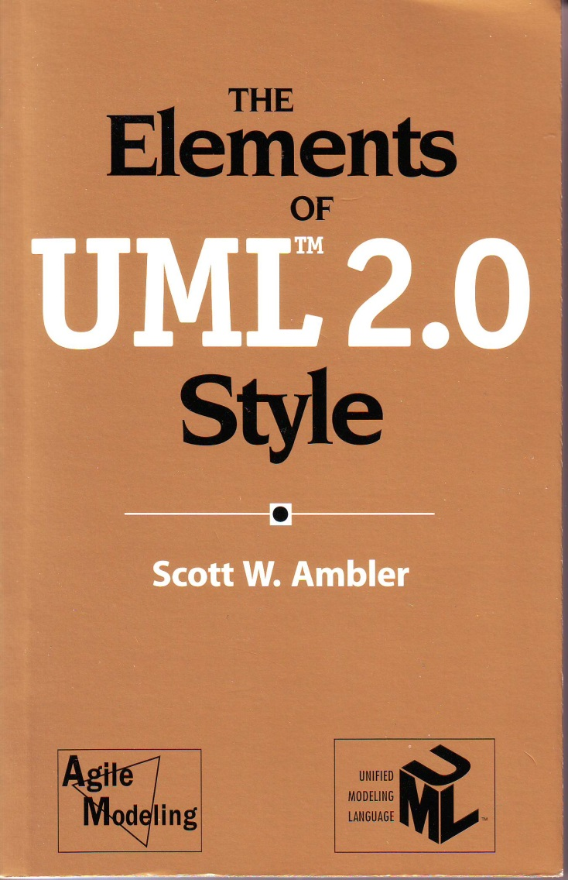
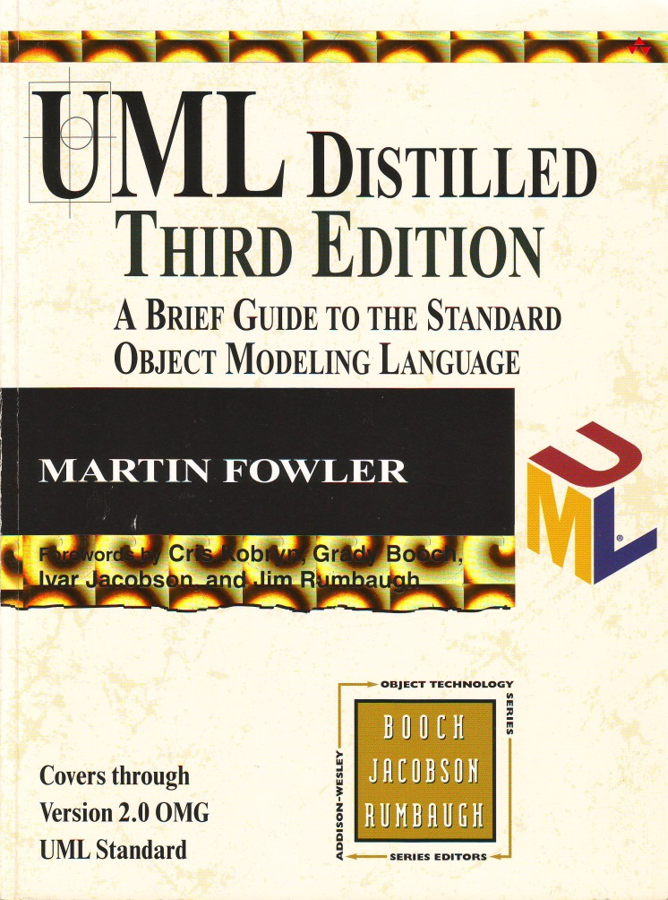
UML

Slide 152
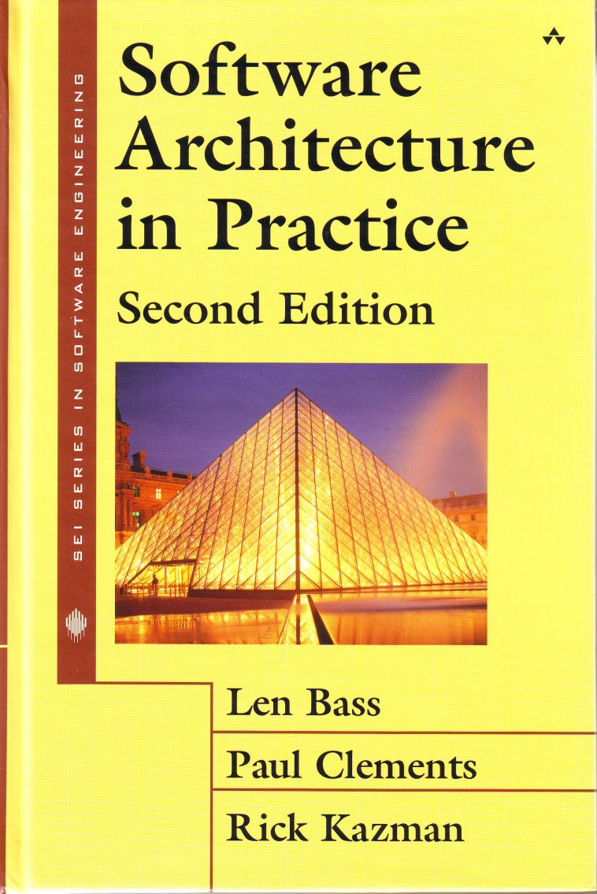
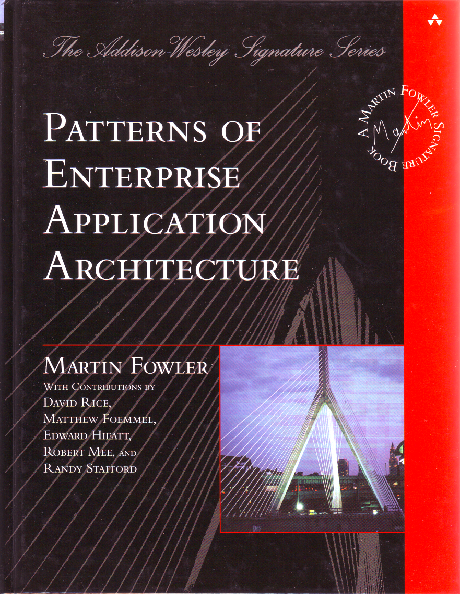
Architecture

Slide 153
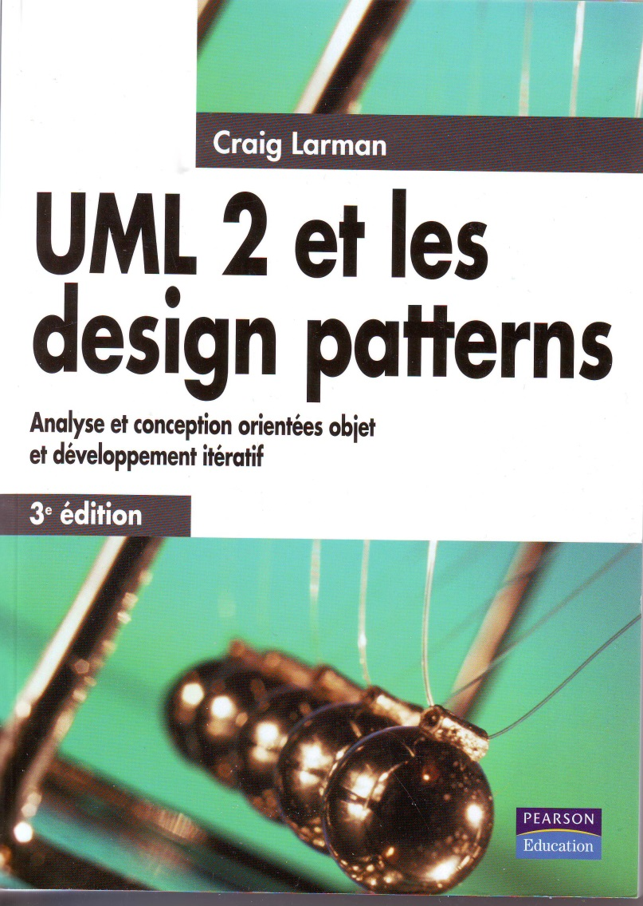
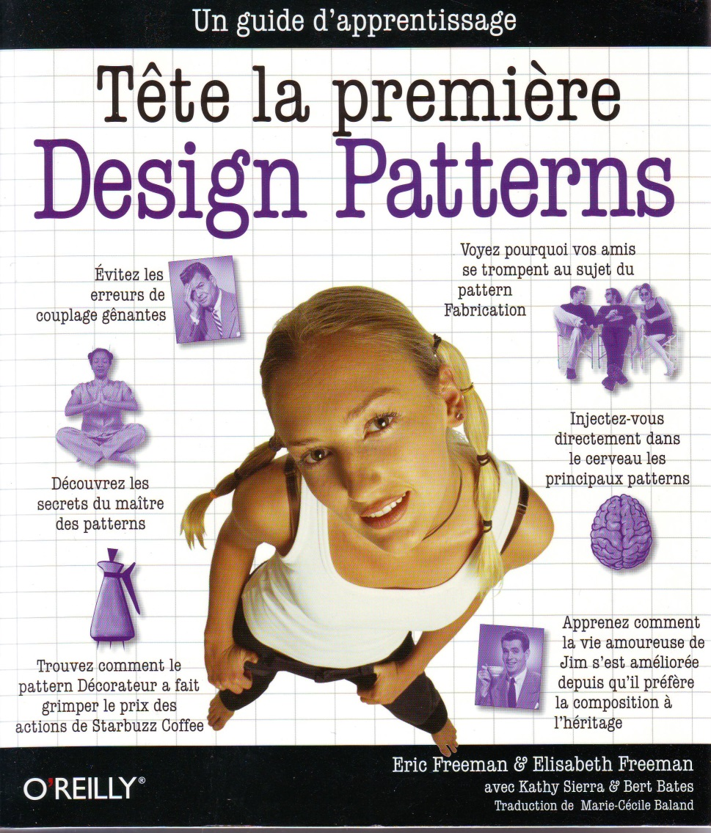
Patterns (in french)

Slide 154
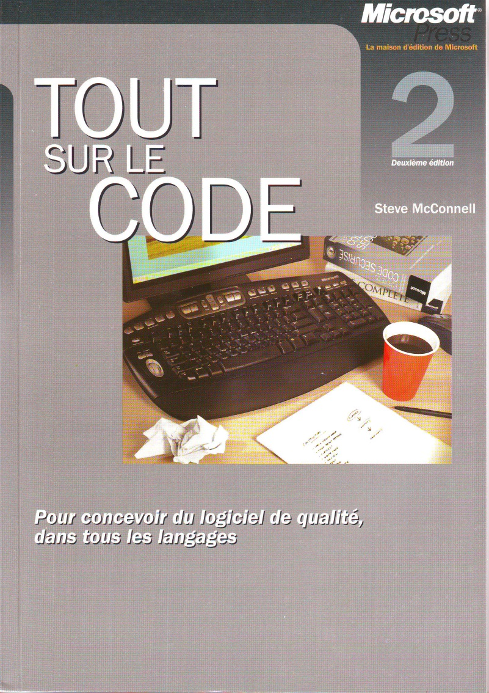

Code

